Slide 1
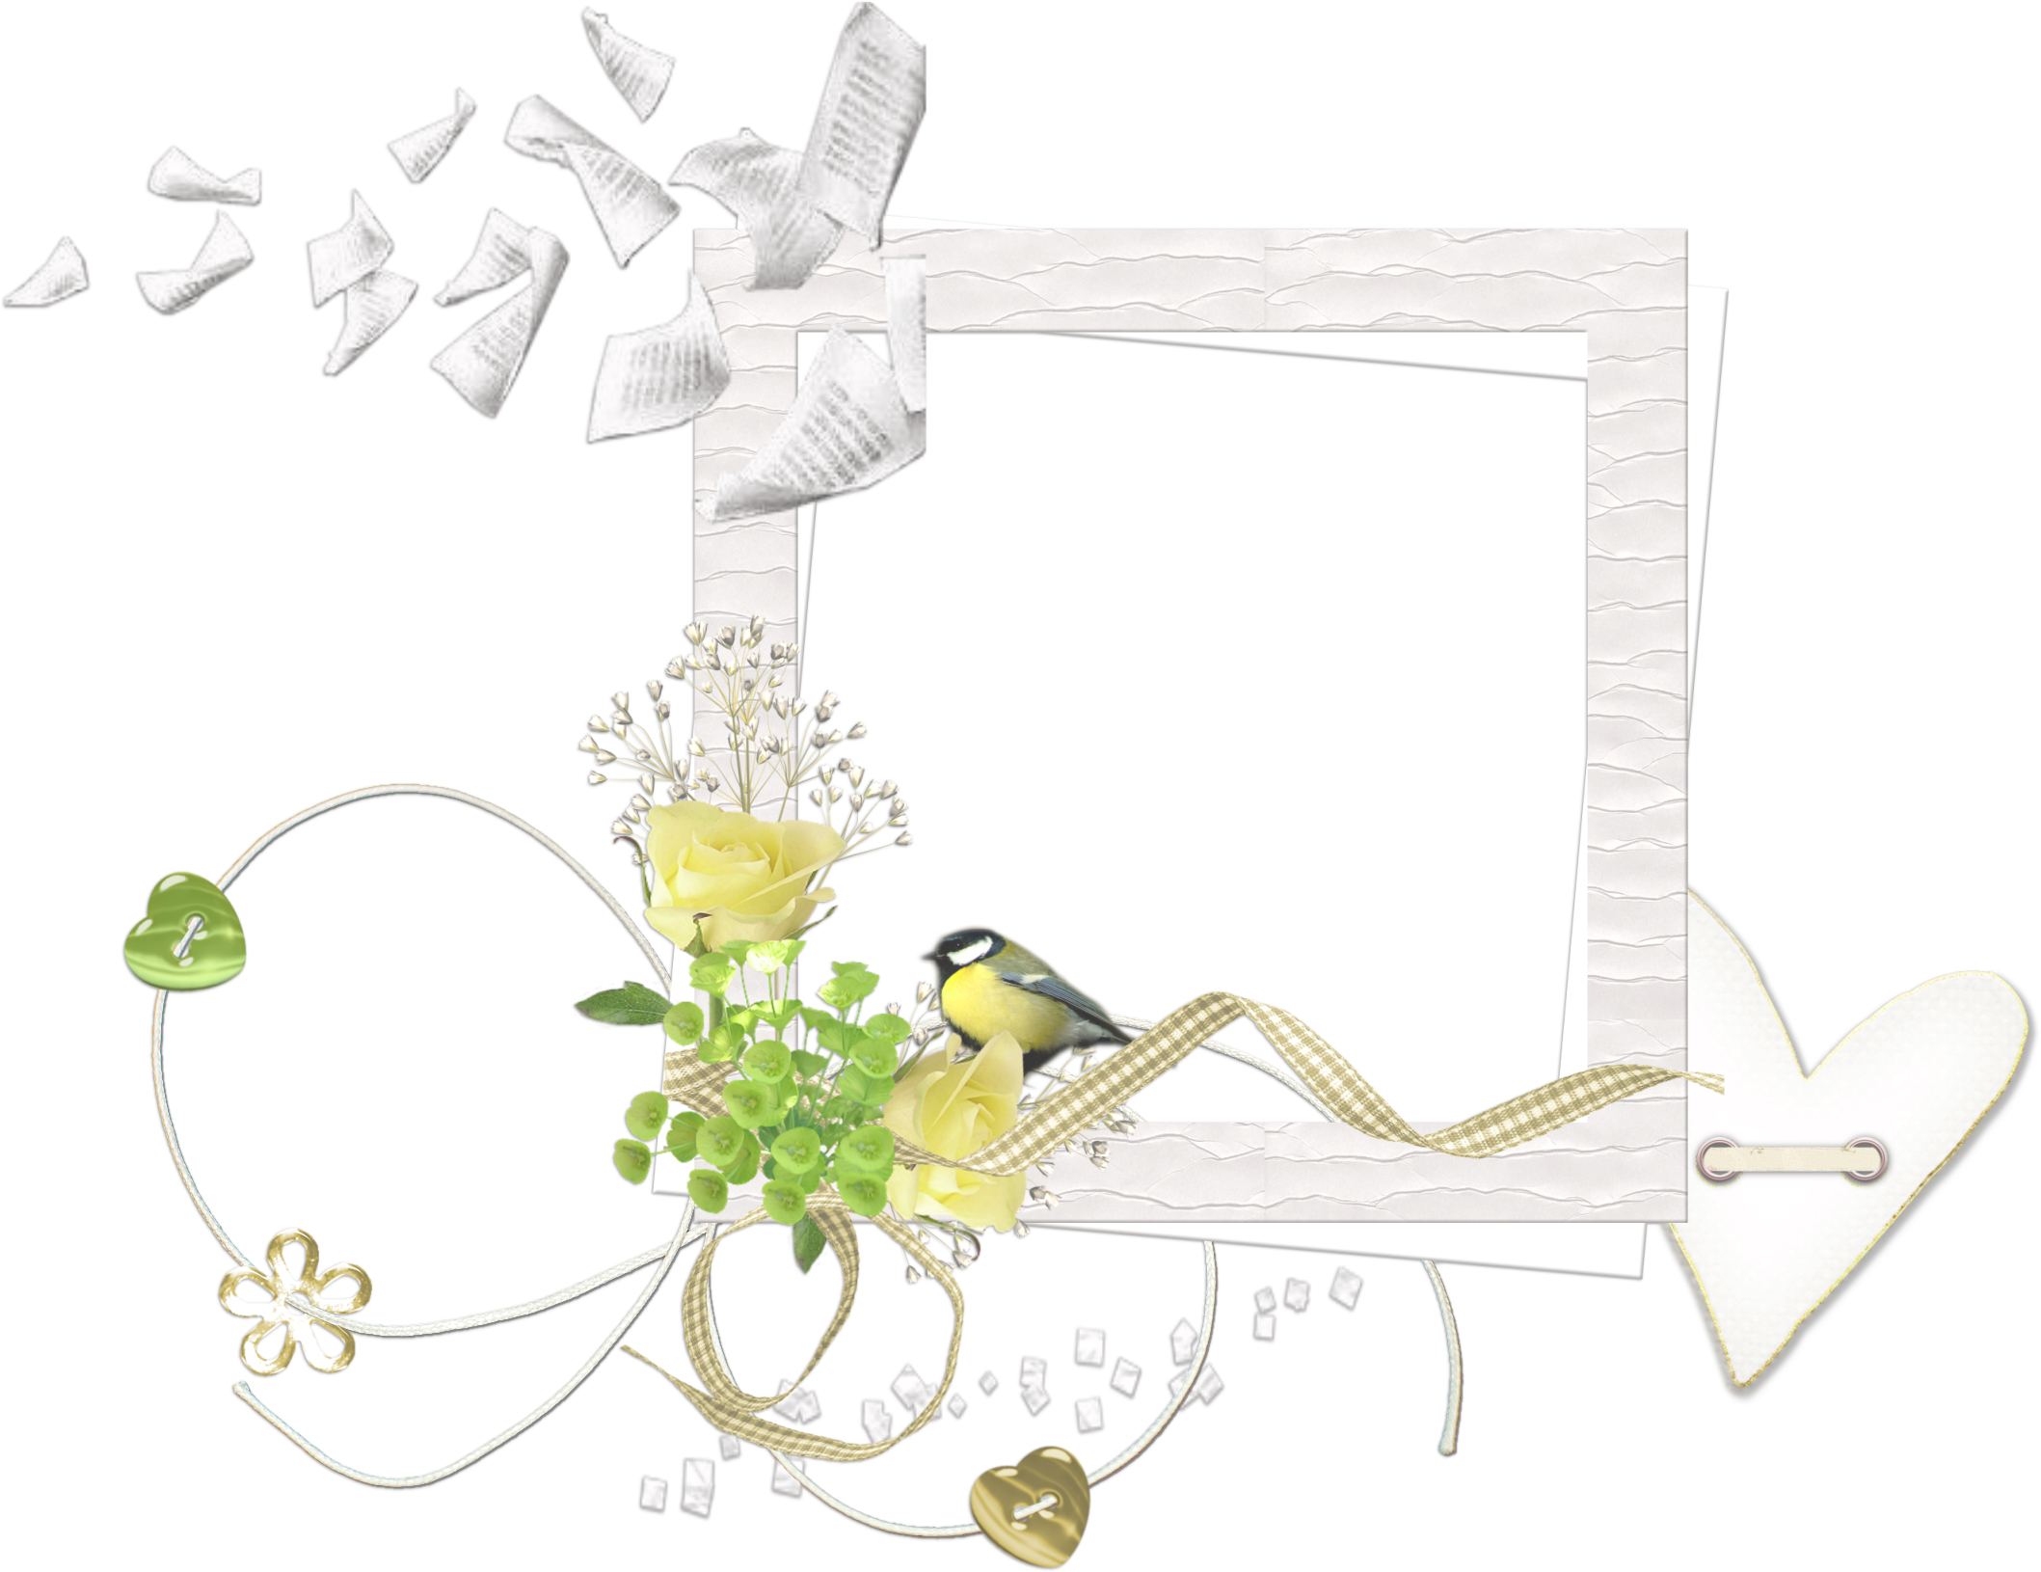
Ziemas Konkurss
,,Mēs putnu draugi” sadarbībā ar vecākiem un 10 PII iestādes padomi
Laika periods: janvāris-februāris 2017.gads

Slide 2

SLUDINĀJUMS
Cienījamie vecāki!
Sadarbībā ar Daugavpils 10 PII Iestādes Padomi janvārī-februārī lūdzam Jūs ar saviem bērniem piedalīties ,,PUTNU BAROTAVU KONKURSĀ” un rosinām parūpēties par mūsu mazajiem draugiem –PUTNIEM.
Aicinām kopā ar bērnu izgatavot PUTNU BAROTAVU no vienkāršiem materiāliem, kurus ikdienā parasti izmetam. Labākie darbiņi piedalīsies ČUČUPŪCES konkursā ,,PUTNU BAROTAVA” ar balsošanu portālā Facebook.com.
Konkursa dalībniekam paredzētas BALVAS- DĀVANU KARTES 40, 20 € apmērā. Lūdzam nofotografēt vai filmēt, ka Jūs kopā gatavojat barotavu un nosūtīt savas fotogrāfijas uz
e-pastu:daug10pii@inbox.lv ar uzrakstu ,,Putnu barotavu konkursam”, bet barotavu atnest dārziņā savā grupiņā.

Slide 3

Konkursa mērķis uz uzdevumi
Veicināt jaunas, efektīvas sadarbības metodes un formas ar bērnu vecākiem;
Iesaistīt bērnus, iestādes darbiniekus un vecākus iestādes teritorijas sakopšanā;
Audzināt līdzjūtību, izpalīdzību pret citiem;
Mācīties atbildību un pienākuma apziņu;
Piedāvāt vecākiem aizraujošu laika pavadīšanu
kopā ar savu bērnu;
Rosināt izmantot mazvērtīgus materiālus
radošajā procesā;
Iespēja popularizēt iestādi Latvijas mērogā,
piedaloties SIA ČUČUPŪCE konkursā
,,PUTNU BAROTAVA” portālā facebook.com

Slide 4

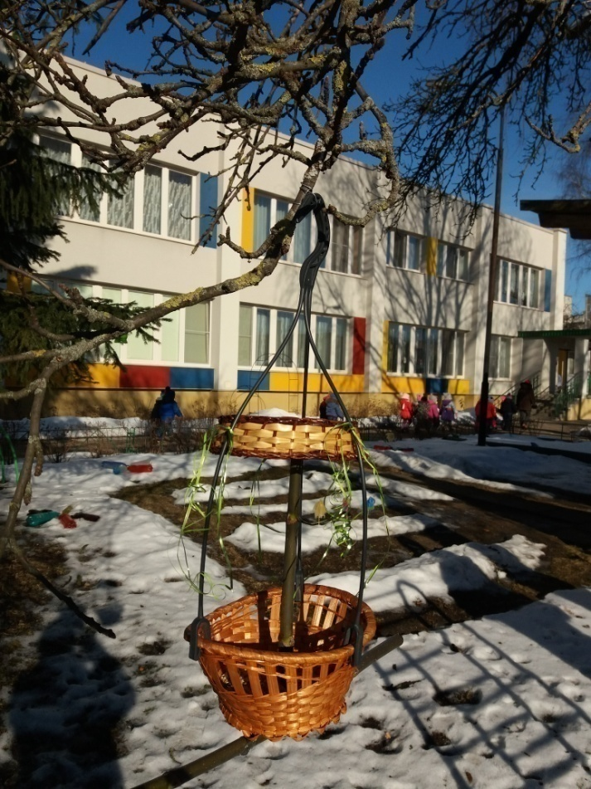
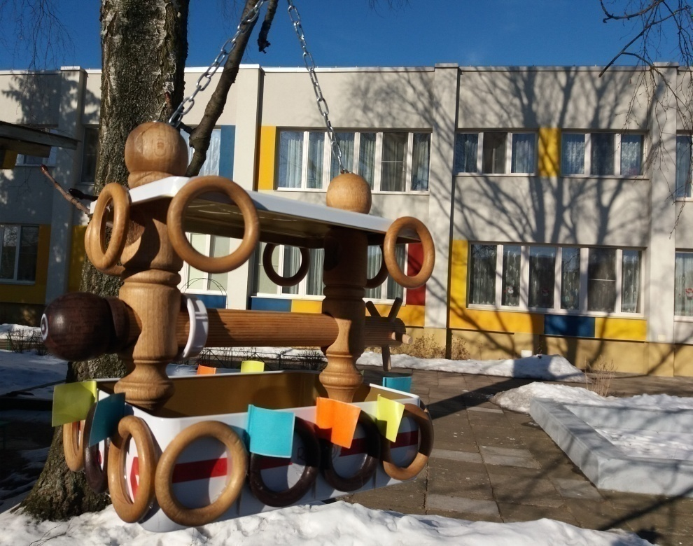
Konkurss
,,Mēs putnu draugi”
Veiguru ģimene,
1.gr.( 1-2 gadi)
Černiševu ģimene,
1.gr.( 1-2 gadi)

Slide 5
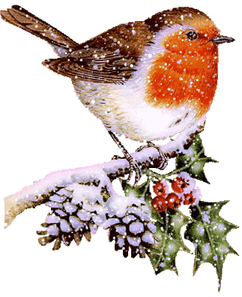
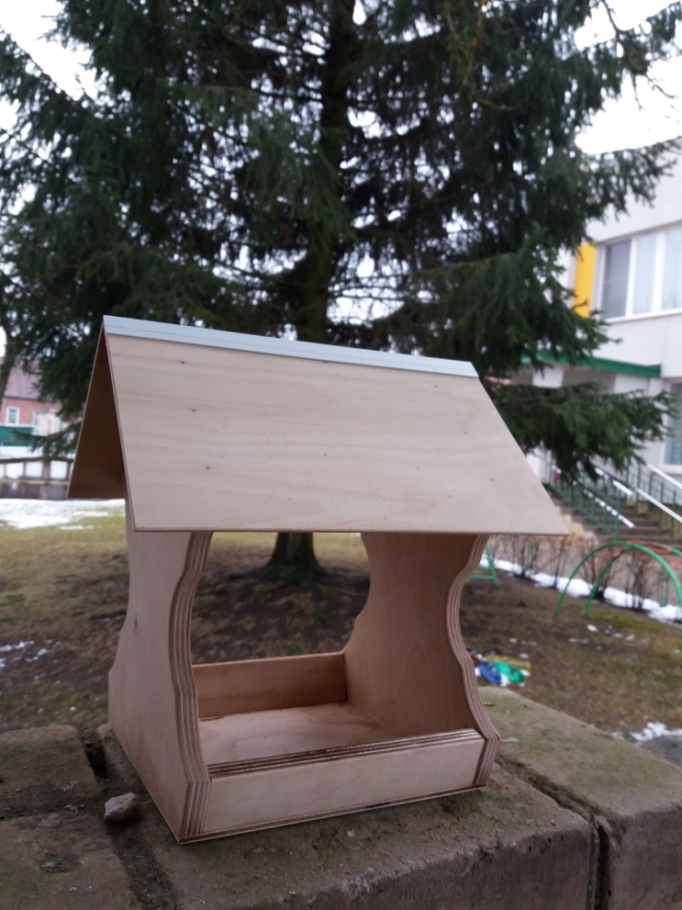
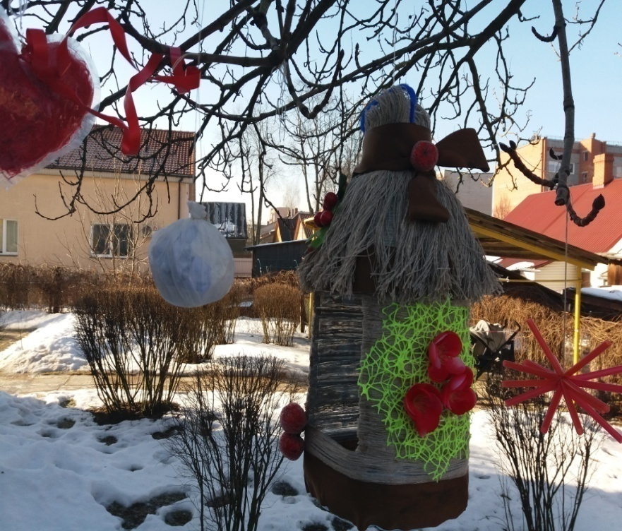
Konkurss
,,Mēs putnu draugi”
Sadovsku ģimene,
1.gr.( 1-2 gadi)
Livču ģimene,
2.gr.(2-3 gadi)

Slide 6
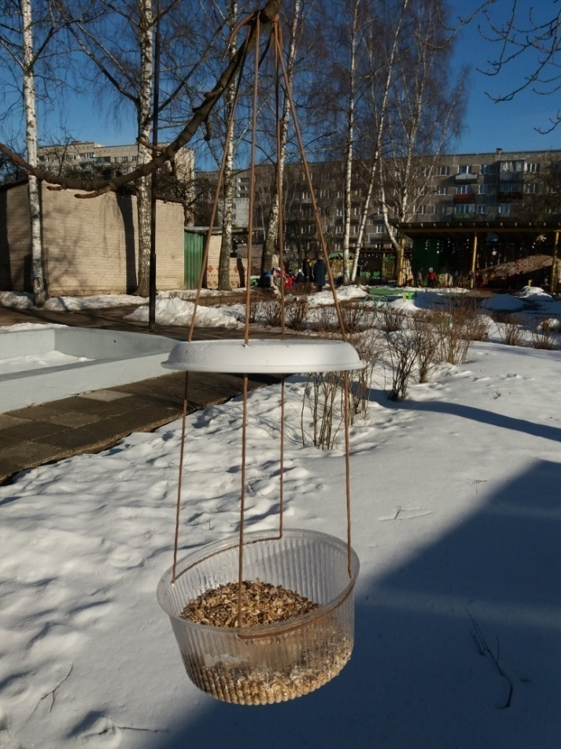

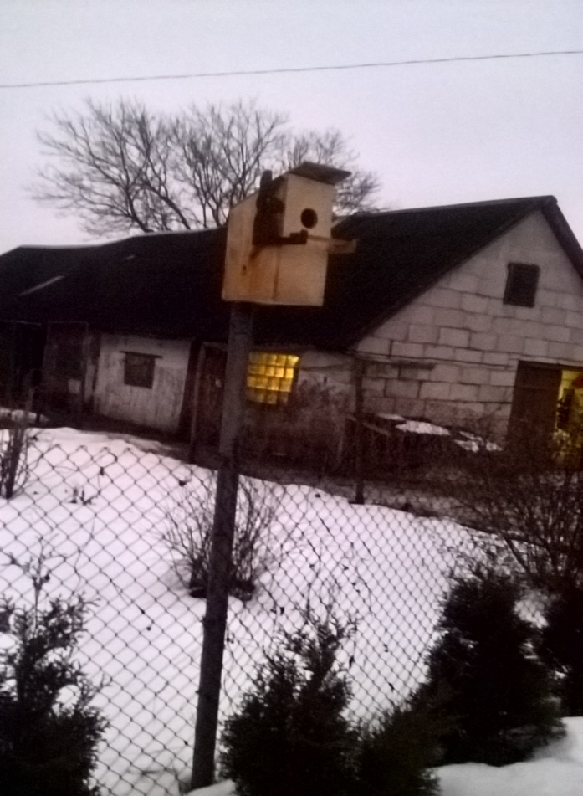
Konkurss
,,Mēs putnu draugi”
Borisjonoku ģimene,
3.gr., (6-7 gadi)
Borisjonoku ģimene,
3.gr., (6-7 gadi)

Slide 7
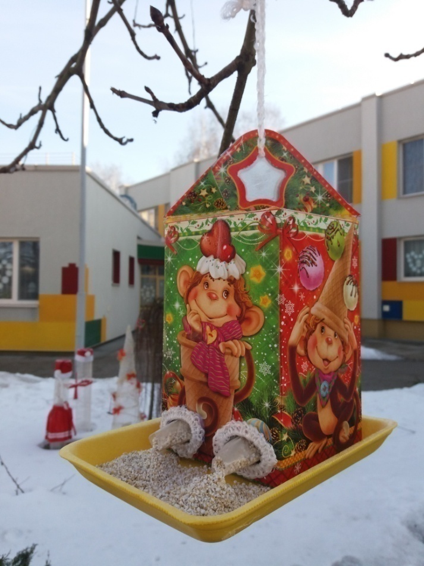
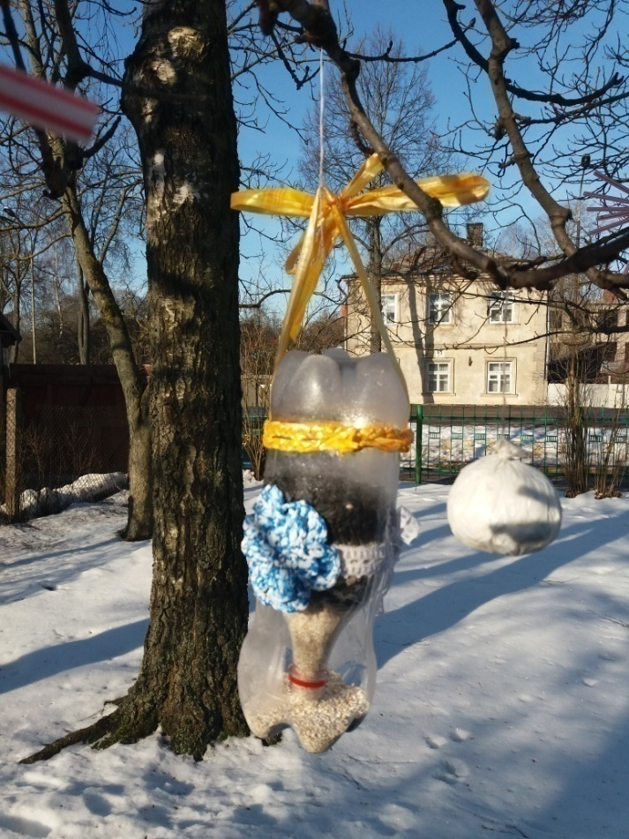

Konkurss
,,Mēs putnu draugi”
Kirčenko ģimene, 3.gr.(6-7 gadi)

Slide 8
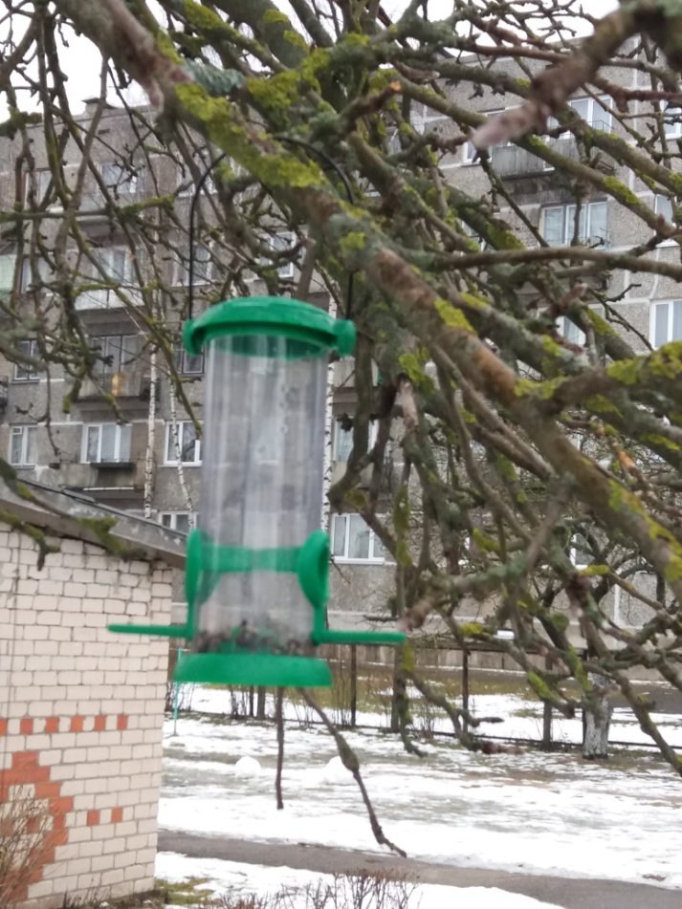
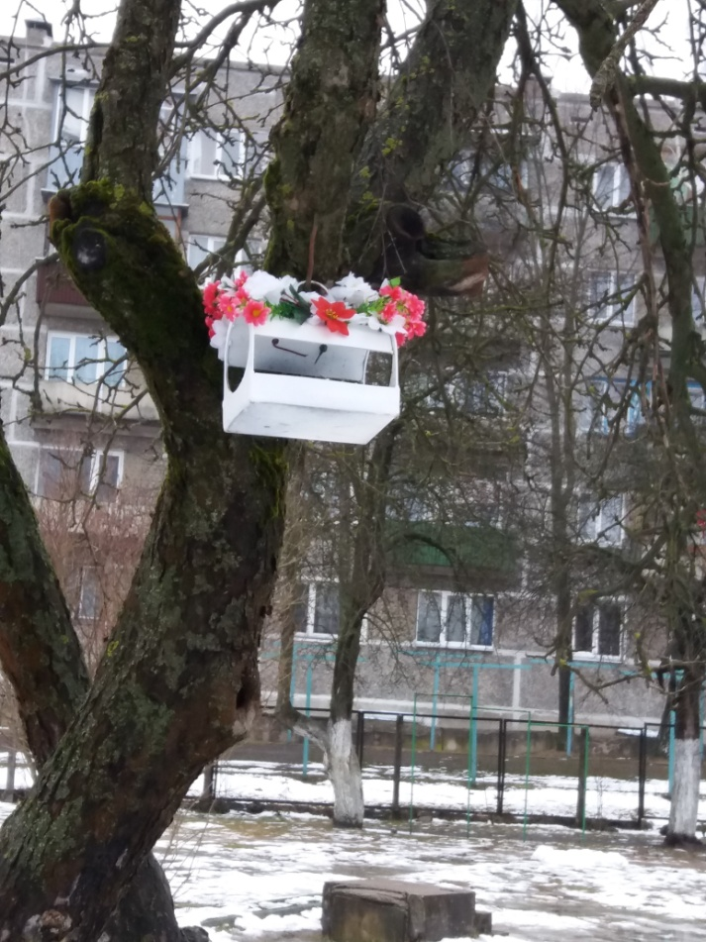
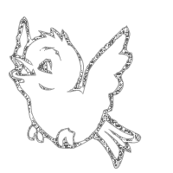
Konkurss
,,Mēs putnu draugi”
Golovko ģimene,
3.gr. (6-7 gadi)
Piļņikovu ģimene,
3.gr.(6-7 gadi)

Slide 9

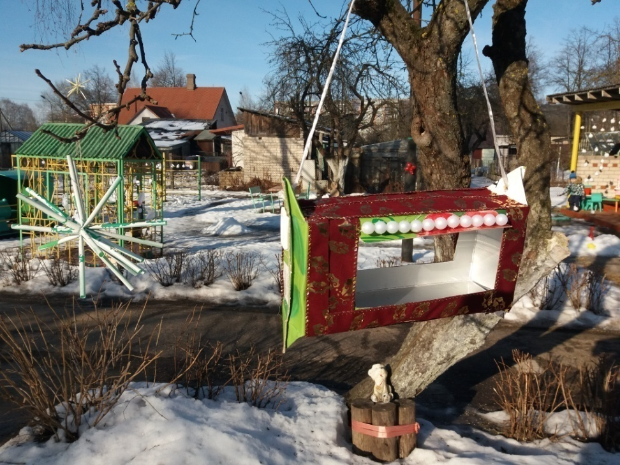
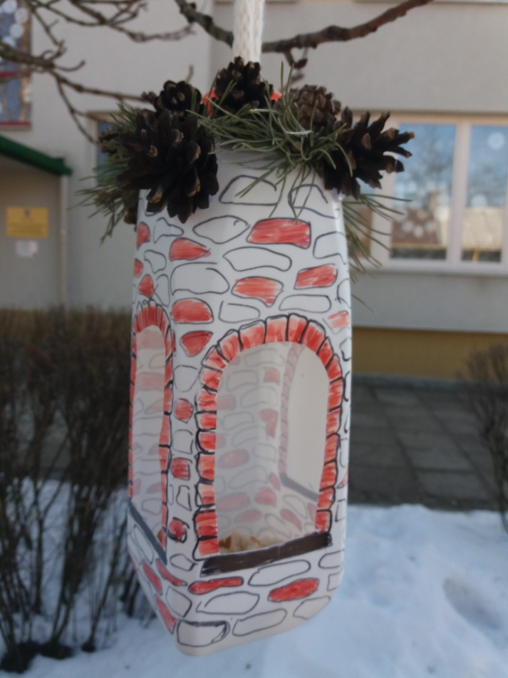
Konkurss
,,Mēs putnu draugi”
Oksu ģimene,
3.gr. (6-7 gadi)
A.Haritonovas ģimene,
4.gr. (5-6 gadi)

Slide 10
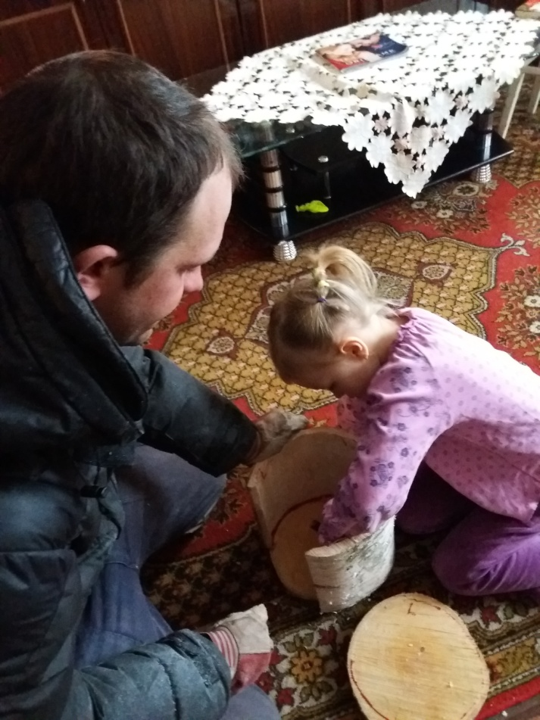
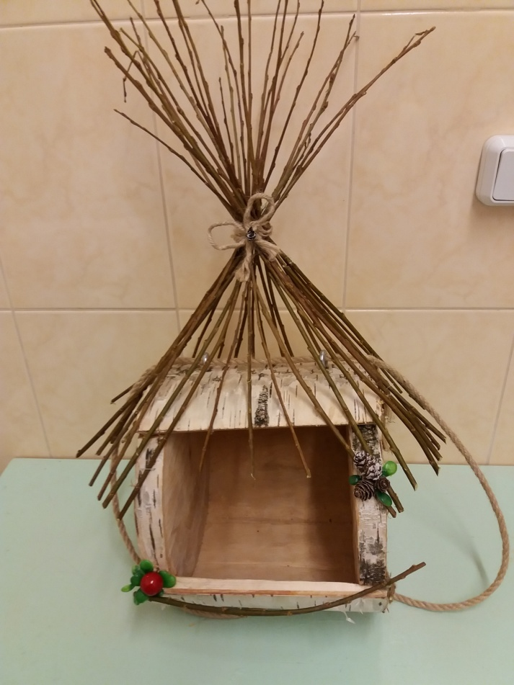
Konkurss
,,Mēs putnu draugi”
Guļānu ģimene,
4.gr.(5-6 gadi)
Guļānu ģimene,
4.gr.(5-6 gadi)

Slide 11
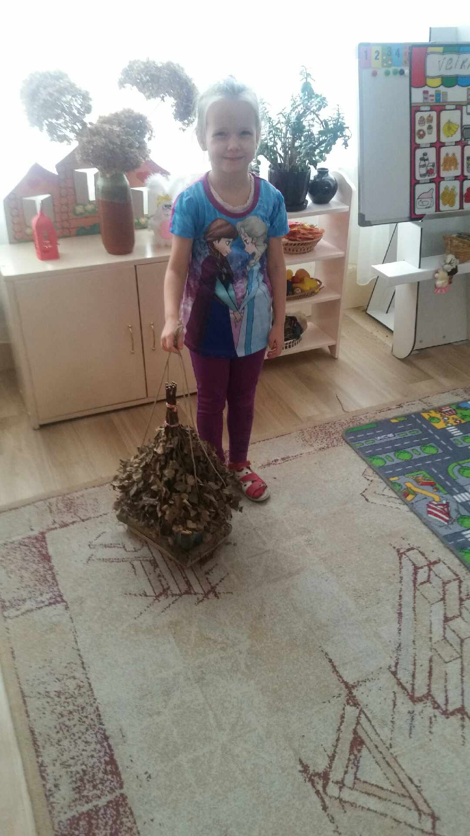
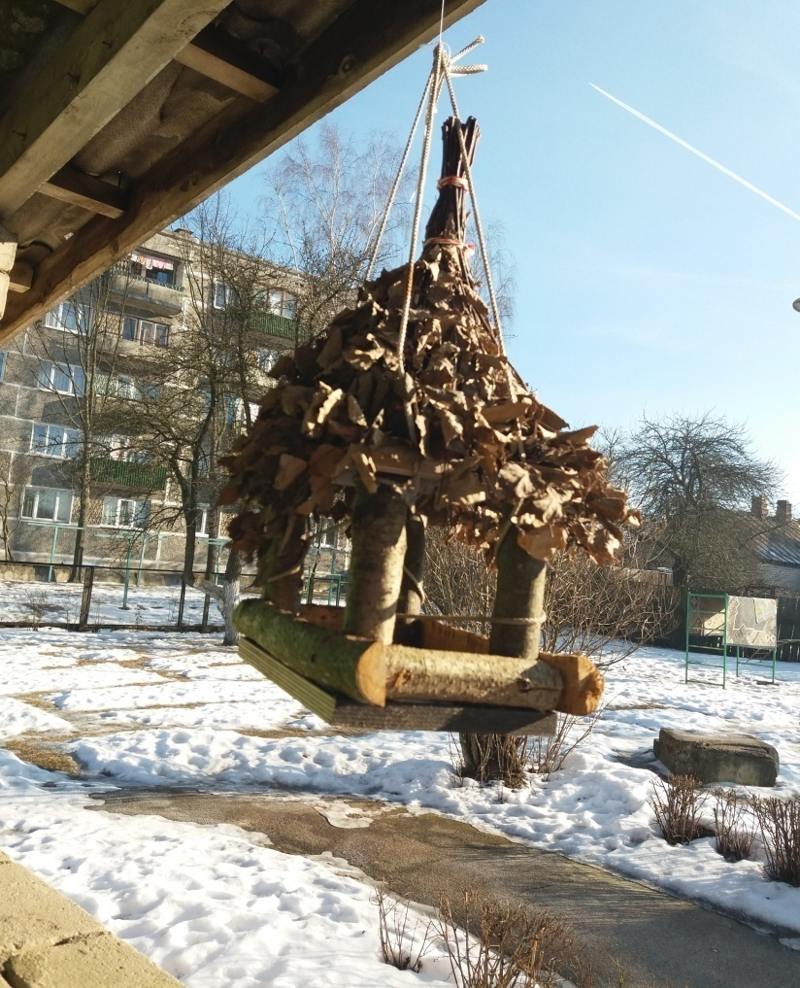

Konkurss
,,Mēs putnu draugi”
V.Jeremejevas ģimene,
6.gr.( 4-5 gadi)

Slide 12
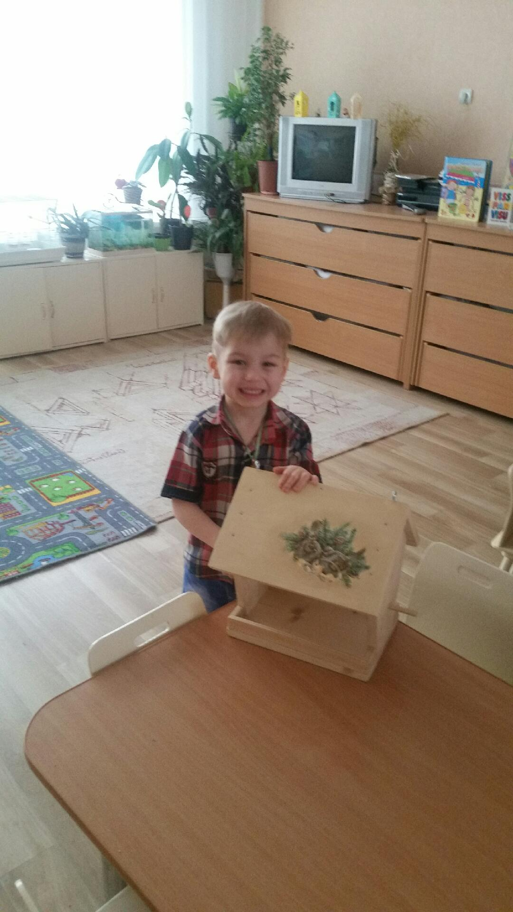
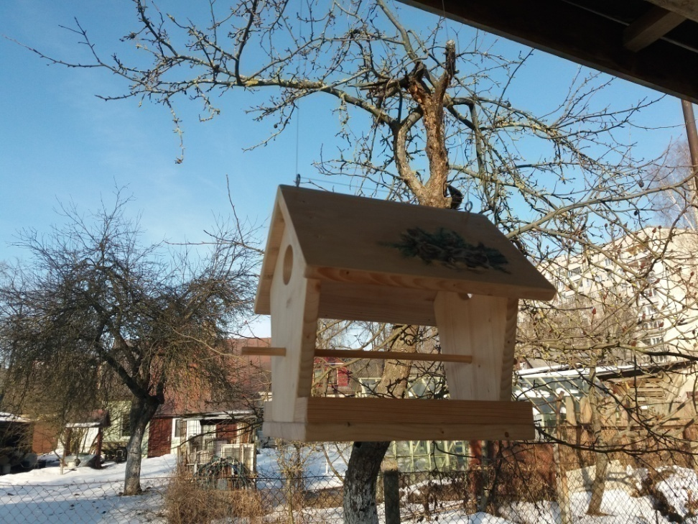
Konkurss
,,Mēs putnu draugi”
        Rimšu ģimene,
        6.gr.(4-5 gadi)

Slide 13
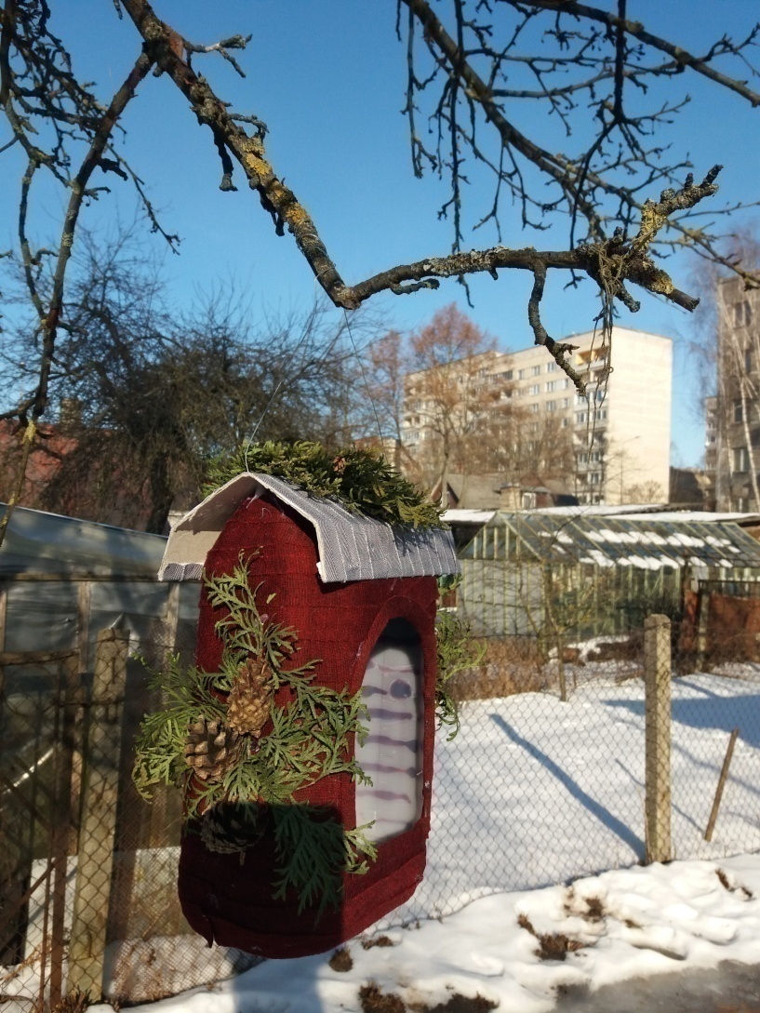
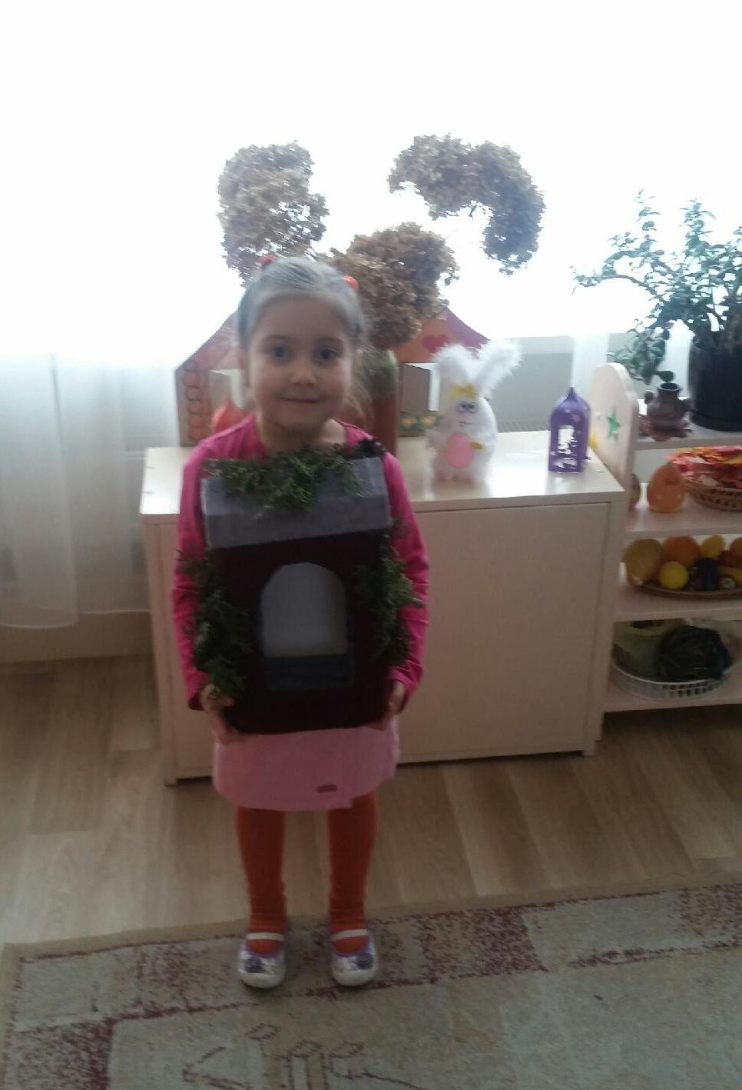
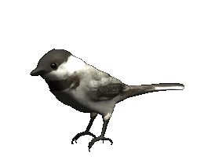
Konkurss
,,Mēs putnu draugi”
Terentjevu ģimene,
6.gr.,(4-5 gadi)

Slide 14
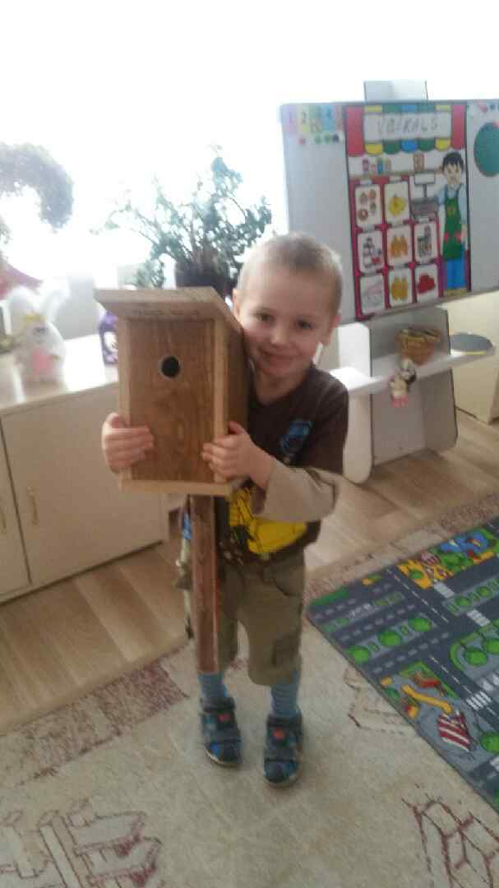
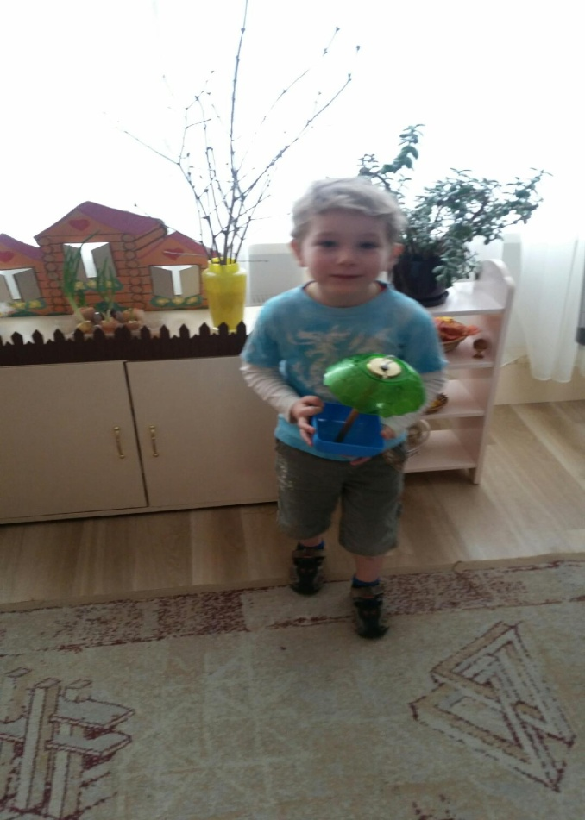
Konkurss
,,Mēs putnu draugi”
Gubanovu ģimene,
6.gr.(4-5 gadi)
Pogorelovu ģimene,
6.gr.,(4-5 gadi)

Slide 15

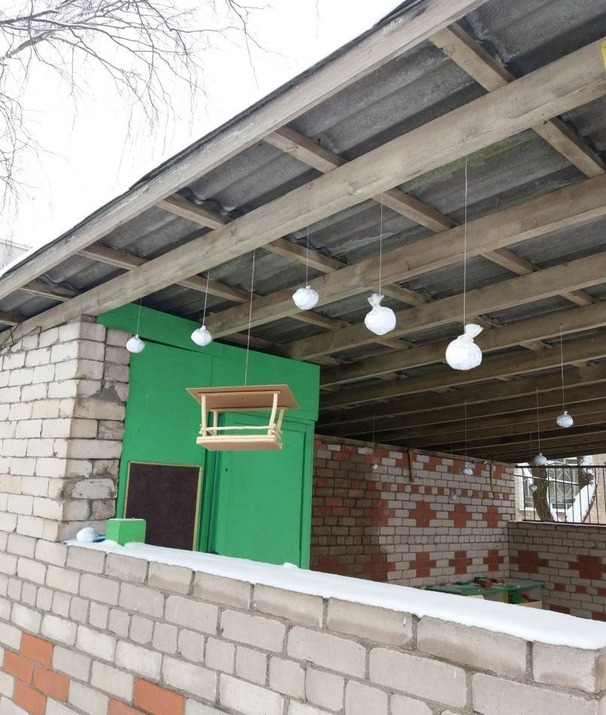
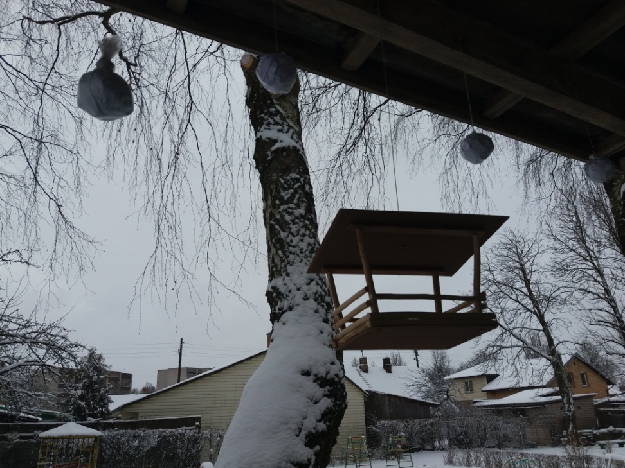
Konkurss
,,Mēs putnu draugi”
Tajevsku ģimene,
6.gr.(4-5 gadi)

Slide 16
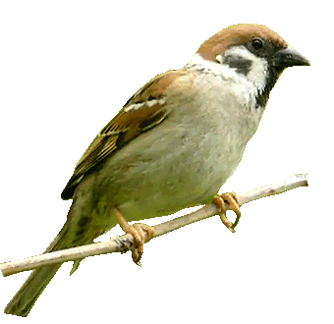
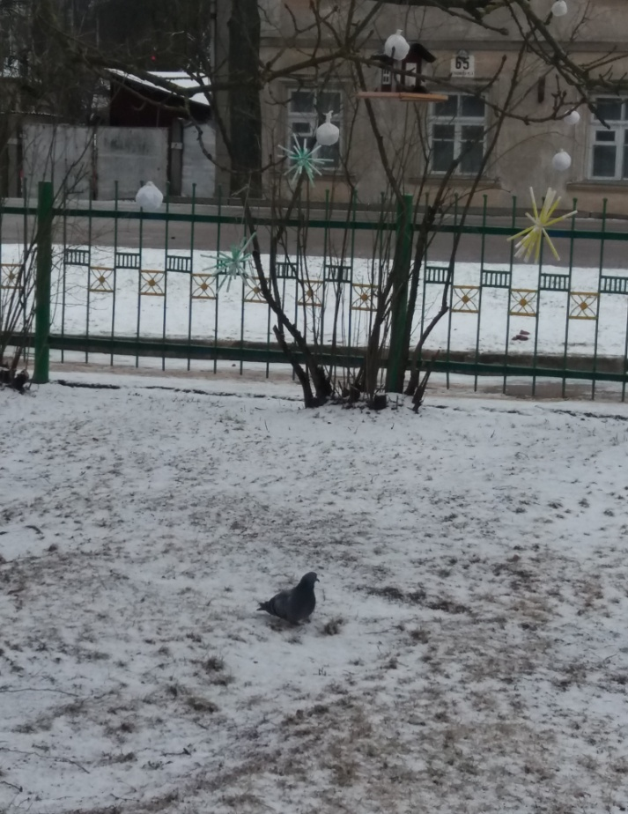
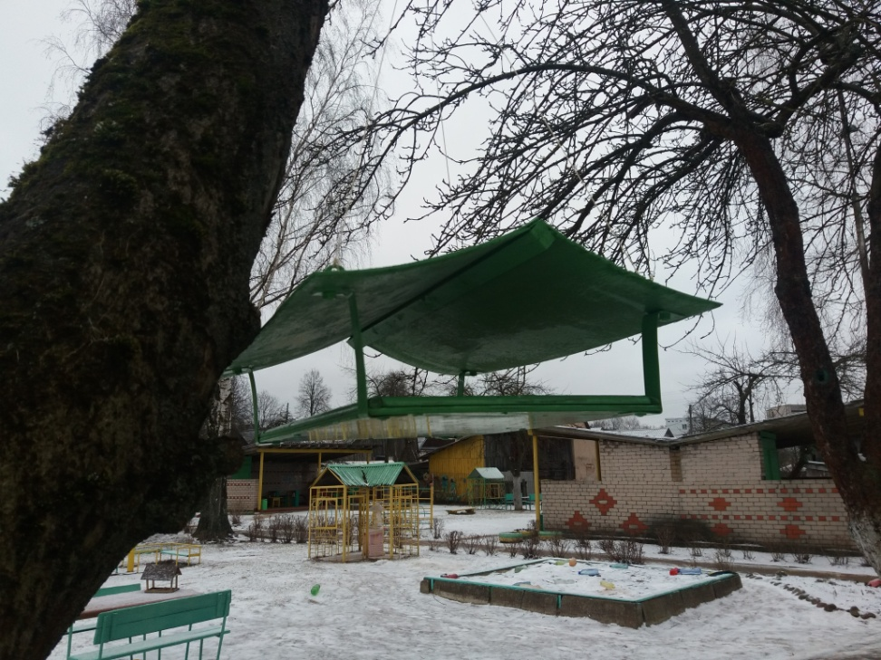
Konkurss
,,Mēs putnu draugi”
Leitānu ģimene,
4.gr. (5-6 gadi)

Slide 17
Balsošana
Lūgums nobalsot par mūsu iestādes darbiņiem Latvijas konkursā ,,PUTNU BAROTAVA”.
Balsošana notiek no 01.03.-20.03.2017.
Balsošana ČUČUPŪCE lapā Facebook.com./
www.cucupuce/draugiem.lv
atzīmejot pie konkursa darba ,,man patīk”/Like”.
Balsojumā tiek ņemts vērā punktu skaits.1 balss darbiņam punktu skaita.
Mūsu iestādes darbiņi:
1.Artjoms Livčs ar māmiņu(2-3 g.)
2.Anastasija Guļāne ar tēti(5-6 g)
3.Aleksandrs Borisjonoks(6-7 g.)
4.Anna Haritonova ar māmiņu( 5-6 g.)
5.Darja Kirčenko(6-7 g.)
6.Valerija Terentjeva( 4-5 g.)
Iesaistiet balsošanā arī savus draugus un radiniekus!
Ar cieņu,Daugavpils 10 PII vadība

Slide 18
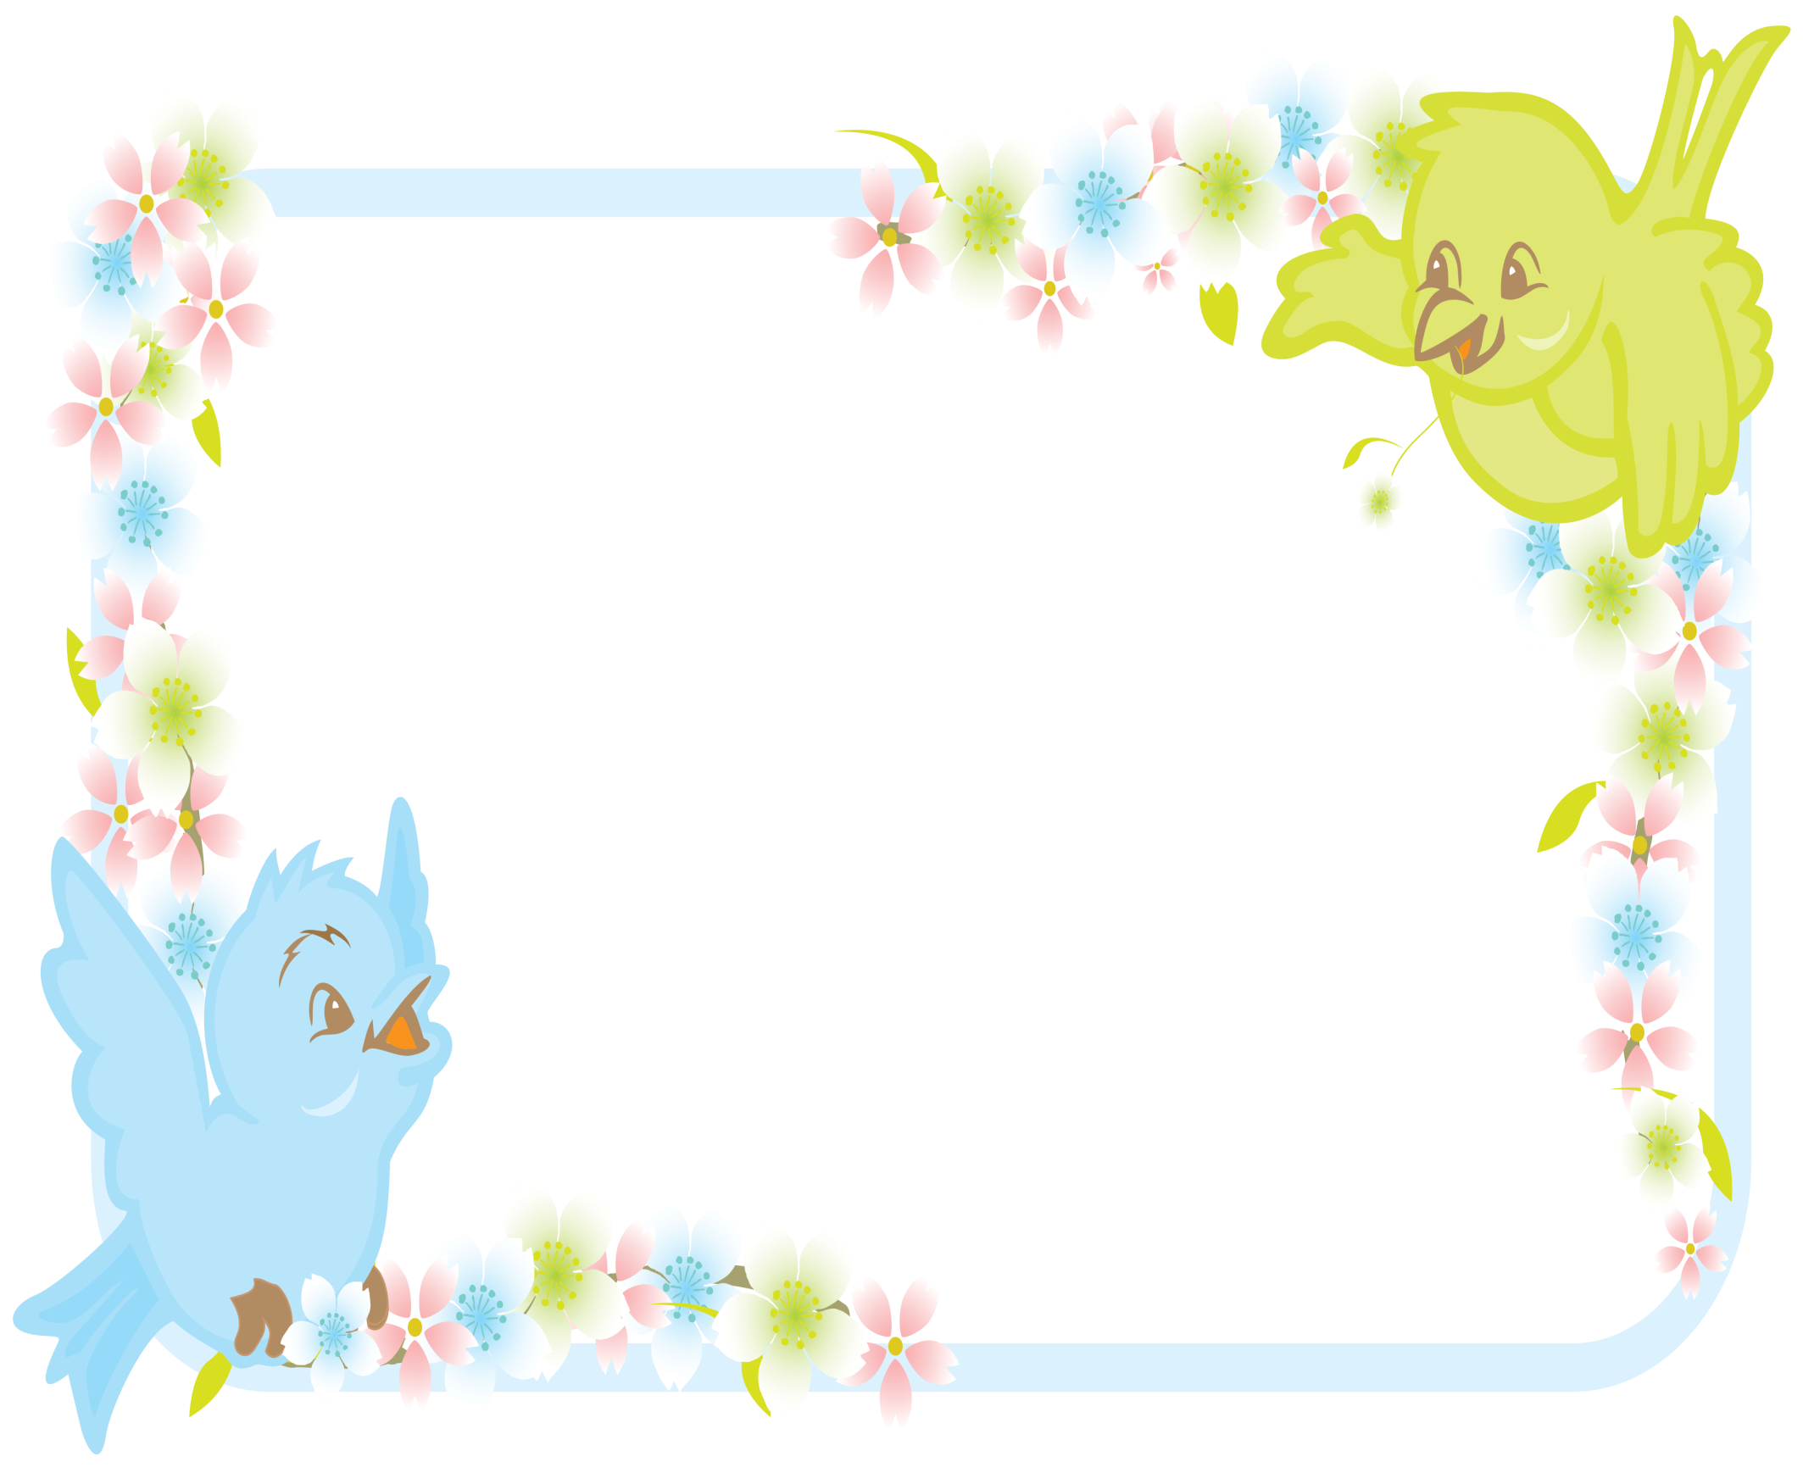
Konkursā piedalījās:
18 ģimenes, izgatavoti 20 barotavas
PALDIES
par
UZMANĪBU
un SADARBĪBU !
Prezentāciju sagatavoja:
Daugavpils 10 PII vadītājas vietniece Ilona Andrejeva

